Slide 1

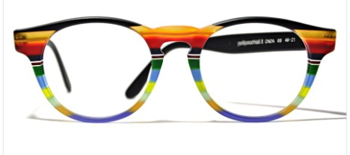
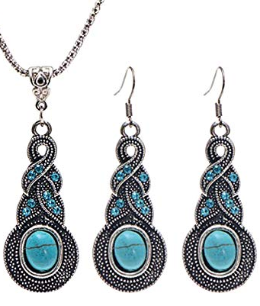


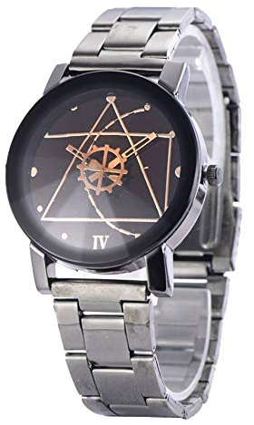
FORMAZIONE XTE
CORSI DI FORMAZIONE
PER DISOCCUPATI
ADDETTO ALLE VENDITE
SETTORE NO FOOD
SEI DISOCCUPATO? FAI CENTRO!
INVESTI NEL SAPERE ESPERTO
Conoscere e approfondire le nuove tecniche della comunicazione e del linguaggio delle vendite è indispensabile per trovare un impiego nel settore del commercio, ma anche per affiancare la produzione e i servizi nella fidelizzazione del cliente.
ISCRIVITI AL CORSO entro il 14 febbraio 2019!
Il corso si svolge a Trento, nella sede dell’UPT, in Passaggio Peterlongo 8
Durata dal 19 febbraio al 30 aprile 2019
160 ORE DI LAVORO IN TEAM , VETRINISTICA E TANTO ALTRO
30 ORE DI TIROCINIO IN AZIENDA con riconoscimento di 70 euro
BUONO PASTO
CORSO CON VOUCHER
oppure in regime privato a 2.000 EURO
TROVERAI DOCENTI QUALIFICATI E UN CONTESTO CHE TI AFFIANCHERA’
NELLA VALORIZZAZIONE DELL’ESPERIENZA DI TIROCINIO AZIENDALE.
CONTENUTI:
la gestione della vendita, le tecniche di visual, il marketing nel commercio, gli eventi…
PER ISCRIZIONI:
Segreteria Formazione Continua
Via Prati 22 - Trento
Tel. 0461 260323
E mail: segreteria.formazione@cfp-upt.it

